Slide 1
SP13장. 정렬 및 필터

Slide 2
INDEX
1. 정렬
2. 자동필터
3. 고급필터

Slide 3
1. 정 렬
개념
데이터를 순서(order)대로 나열하는 것
순서(order)
1 2 3 4 5 (오름차순, 사전순, 가나다순, ABC순)
5 4 3 2 1 (내림차순, 가나다 역순)
엑셀에서의 정렬은 3개까지 정렬조건을 지정할 수 있다.

Slide 4
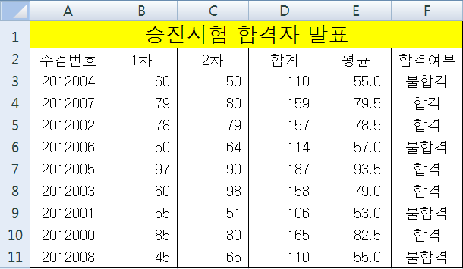
정렬하는 방법
아래와 같은 “승진시험 합격자 발표”표에서 조건에 맞게 정렬해보자.

Slide 5
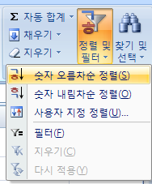
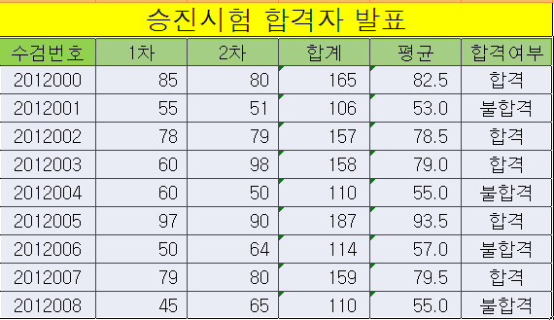
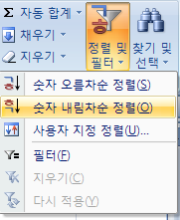
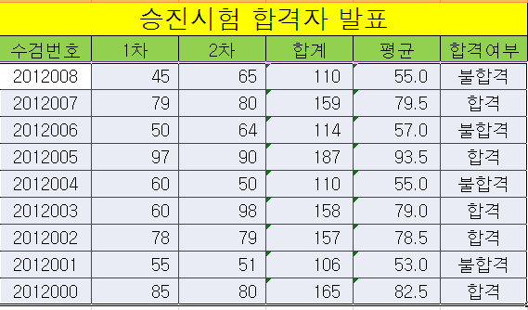
1)정렬 및 필터 아이콘을 이용한 정렬

Slide 6
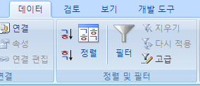
데이터 탭의 정렬 및 필터 기능
리본메뉴의 데이터 탭에 정렬 아이콘도 홈탭과 같은 기능이다.
리본메뉴의 데이터 탭에 필터아이콘도 홈탭과 같은 기능이다.
리본메뉴의 데이터 탭에 고급아이콘은 고급필터기능이다.

Slide 7
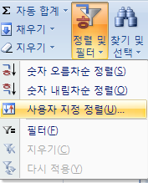
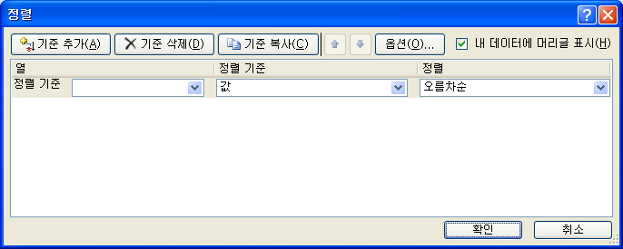
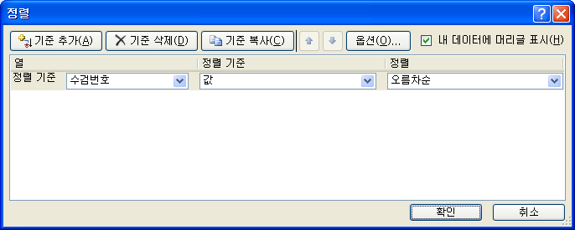
2) 사용자 지정 정렬
사용자 지정 정렬을 선택하면 정렬 대화상자가 실행되고, 기준추가 버튼을 눌러 첫번째 기준을 추가할 수 있다.

Slide 8
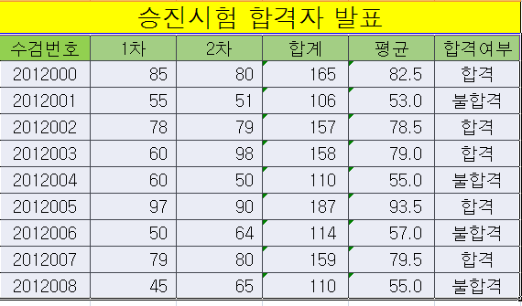
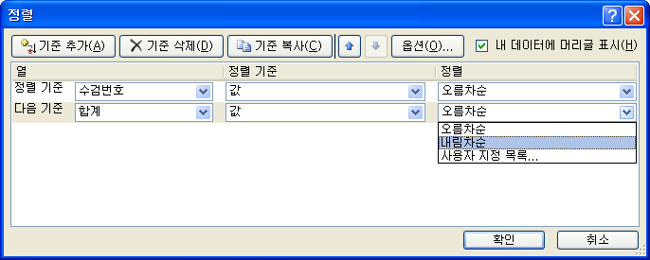
첫째 기준으로 정렬한 결과이다.
기준추가 버튼을 눌러 두번째 기준을 추가하며 높은 값이 제일먼저 와야하므로 내림차순을 선택한다.

Slide 9
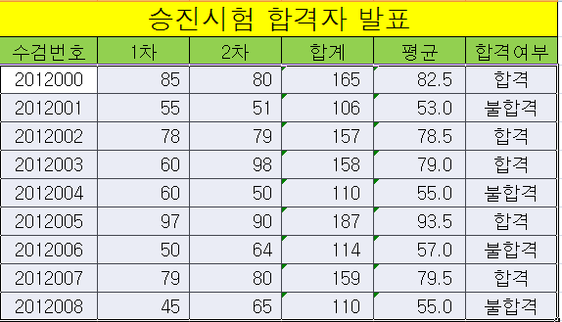
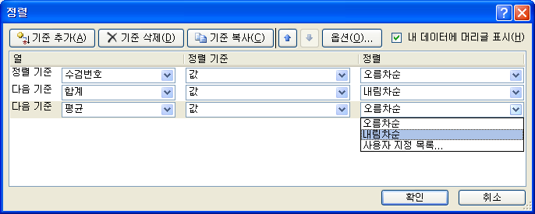
두째 기준으로 정렬한 결과이다.
기준 추가 버튼을 눌러 기준이 나오면 세번째 기준 항목을 정하고 확인을 누른다

Slide 10
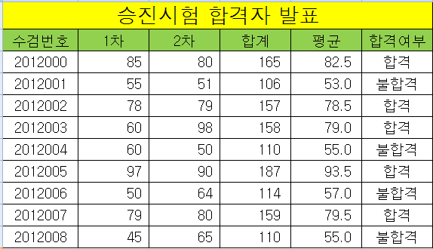
첫째, 둘째, 셋째 기준을 모두 적용하여 정렬된 결과이다.

Slide 11
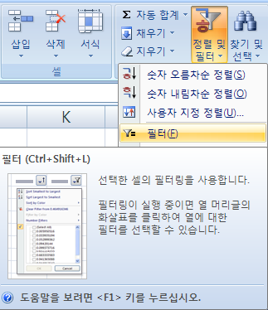
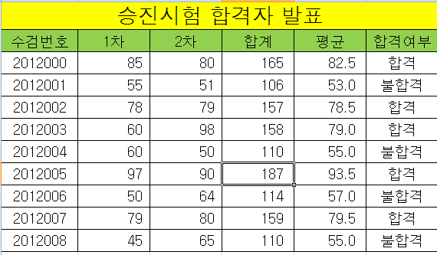
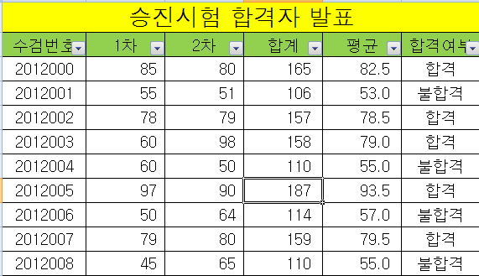
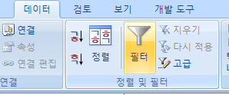
2. 자동필터
정렬하고자 하는 표 안에 셀 포인터를 위치시키거나 또는 표전체를 선택영역으로 하고 홈탭의 [편집]그룹의 필터를 이용하거나 데이터 탭의 [정렬및 필터]그룹의 필터 아이콘을 누르면 자동정렬상태가 된다

Slide 12
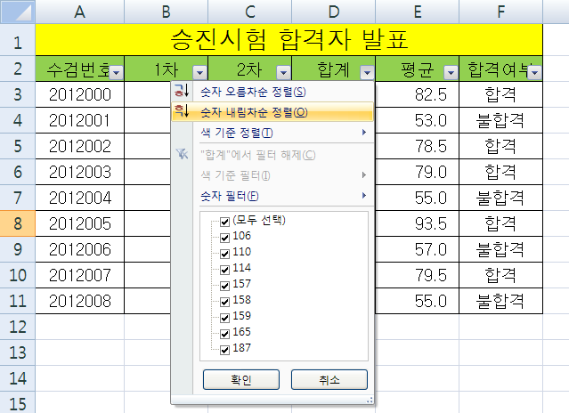
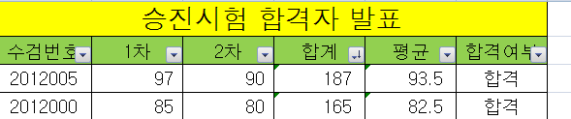
예) 합계에 대해서 내림차순 정렬
합계 항목의 역삼각형을 누르면 메뉴가 늘어지모, 늘어진 메뉴에서 “숫자 내림차순 정렬”을 누르면 된다.
필터링 된 곳의 아이콘 이 달라지는 것을 볼 수 있다

Slide 13
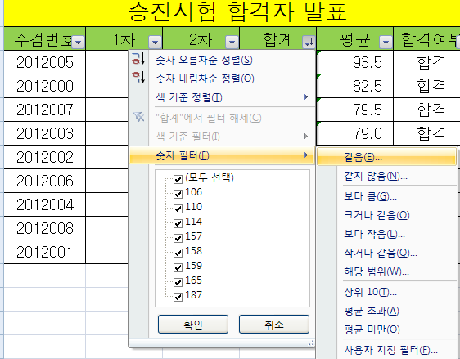
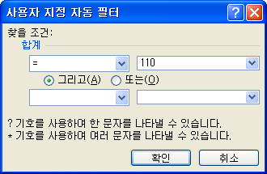
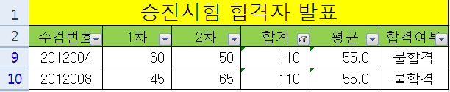
늘어진 목록 중 [숫자필터]메뉴의 [같음]을 누르면 “사용자 지정 자동 필터” 대화상자가 실행되고 “=“ 기호 옆쪽으로 110을 입력해서 얻은 결과는 아래와 같다.

Slide 14
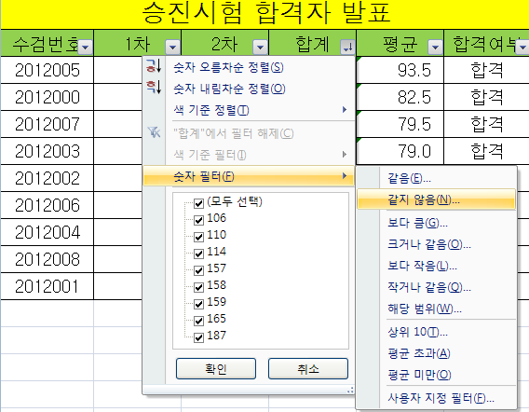

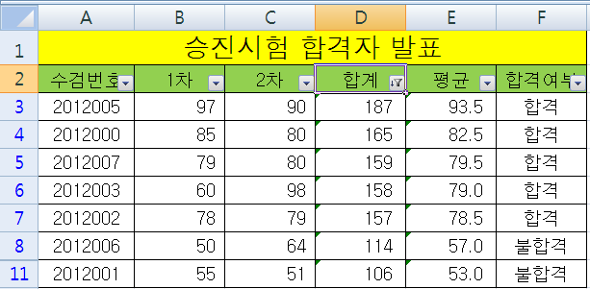
숫자필터 같지않음을 선택했을 경우의 결과

Slide 15
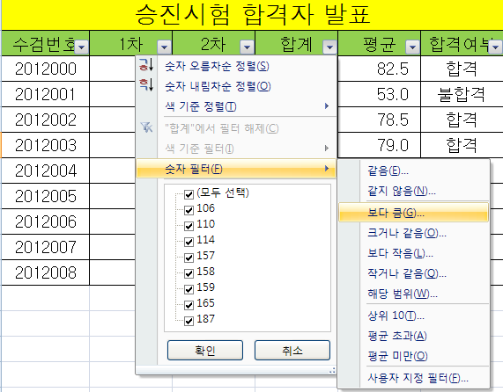

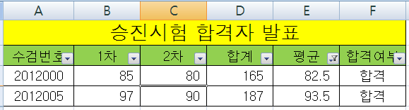
숫자필터 보다큼을 선택했을 경우의 결과

Slide 16
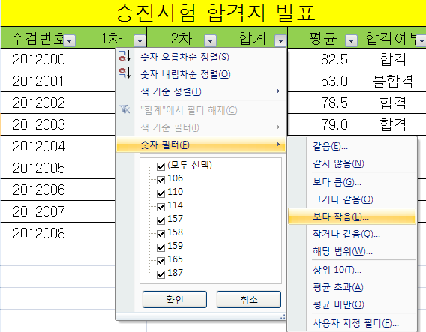

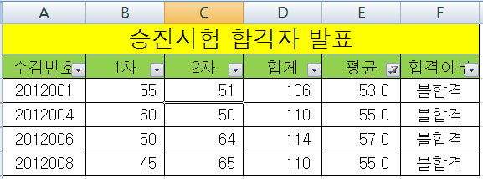
숫자필터 보다작음을 선택했을 경우의 결과

Slide 17
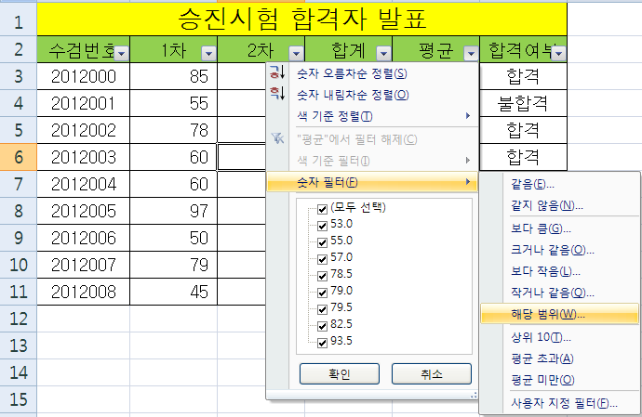
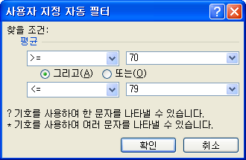
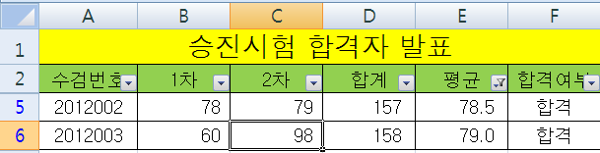
숫자필터 해당범위를 선택했을 경우의 결과

Slide 18
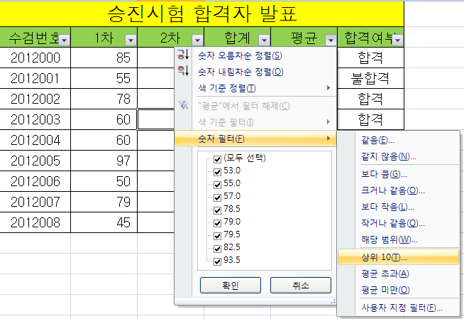
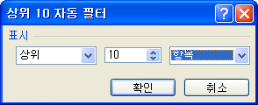

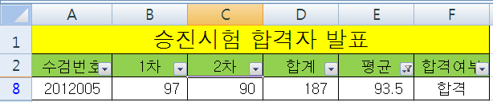
숫자필터 상위 10을 선택했을 경우의 결과

Slide 19
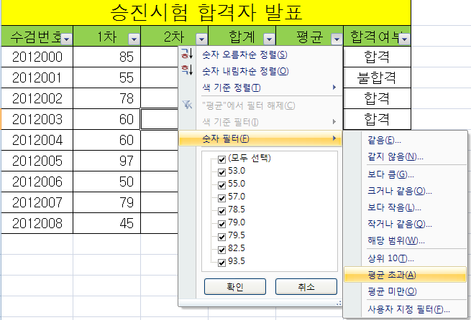
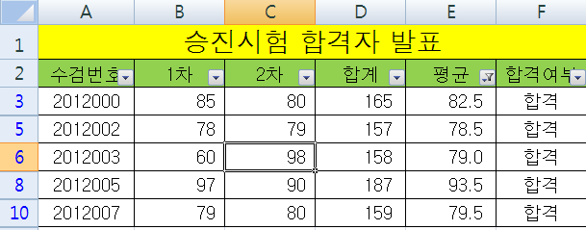
숫자필터 평균초과를 선택했을 경우의 결과

Slide 20
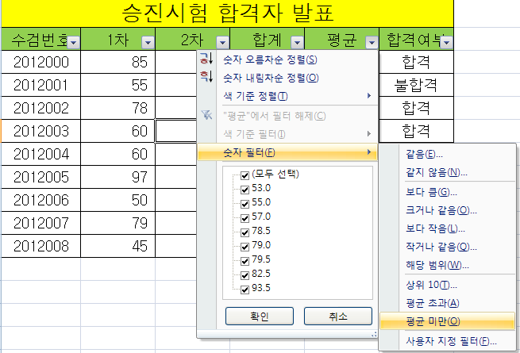
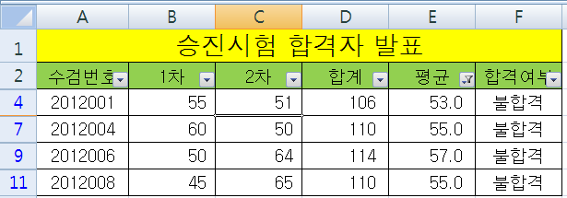
숫자필터 평균미만을 선택했을 경우의 결과

Slide 21
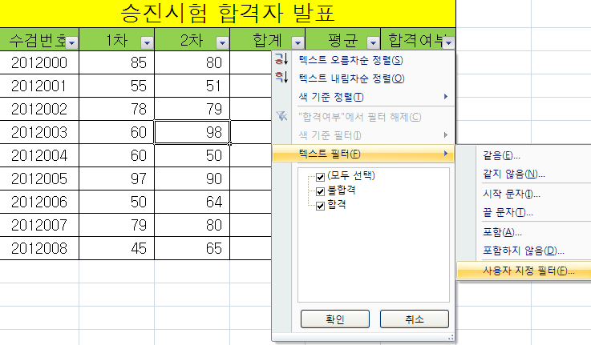
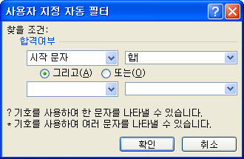
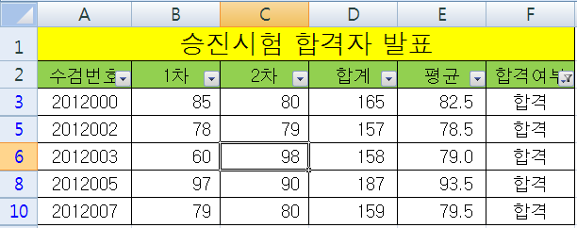
텍스트필터 사용자지정필터를 선택했을 경우의 결과

Slide 22
3. 고급필터
조금 더 고급스러운 조건을 설정해 필터링하는 기법이다.
필터링 하고자 하는 원본 이외의 영역에 조건에 대한 영역을 따로 설정해야 한다.
조건이 여러 개일 경우 AND냐 OR냐에 따라 조건영역 설정하는 방법이 다르다.
문제에 “그리고,이고, 이면서”라고 표현하면 논리 AND로 나타낸다.
문제에 “또는, 이거나”라고 표현하면 논리 OR로 나타낸다.

Slide 23
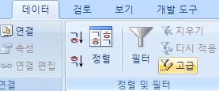
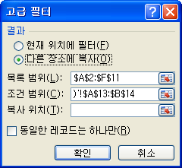
원본의 표 영역을 모두 선택하거나, 표 안의 한 셀을 선택하고,[데이터] 탭의 [고급]버튼을 누르면, 표전체가 선택되고 “고급필터”대화상자가 실행된다.
실행된 “고급필터”대화상자에서 제일먼저 할일은 “다른장소에 복사”를 선택하는 것이다. 그다음 목록범위, 조건범위, 복사위치를 선택한 후 확인을 누르면 조건에 맞는 레코드들이 필터링된다.

Slide 24

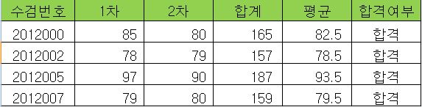

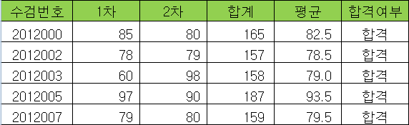
조건 영역의 예
1차점수가 70점이상 이면서 2차점수가 70점 이상인 수검자들의 리스트
1차점수가 70점이상 이거나 2차점수가 70점 이상인 수검자들의 리스트

Slide 25
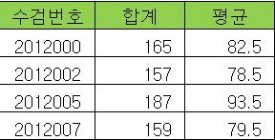
원본데이타 항목을 모두 선택하지 않고, 일부 항목만 리스트로 만들고 싶다면 원하는 항목을 먼저 만들어 놓는다.
조건영역
선택항목영역
결과리스트

Slide 26
기출문제풀이1(1급 2008년 2회)
다음 중 정렬에 관한 설명 중 옳지 않은 것은?
① 오름차순과 내림차순에서 공백(빈 셀)은 맨 나중에 위치한다.
② 내림차순으로 정렬하면 영문자가 한글의 뒤에 위치한다.
③ 공백으로 시작하는 문자열이 있는 셀은 내림차순 정렬일 때 숫자 앞에 위치한다.
④ 기본적으로 대소문자를 구분하지 않지만 [정렬 옵션] 대화상자에서 변경할 수 있다.

Slide 27
기출문제풀이2 (2급 2007년 1회)
다음 중 엑셀의 정렬 기능에 대한 설명으로 옳지 않은 것은?
① 정렬 방식에는 오름차순과 내림차순이 있으며, 오름차순과 내림차순 정렬 모두 공백(빈 셀)은 맨 나중에 정렬된다.
② 셀 값에 따라 정렬이 수행되며, 기본적으로 열 단위로 정렬된다.
③ 정렬 범위를 별도로 설정하지 않고 표 범위 내에 셀 포인터를 두고 정렬을 실행하면 표 범위 전체가 정렬 범위로 자동으로 설정된다.
④ 영문자 대/소문자를 구분하여 정렬할 수 있는 기능을 제공하며, 오름차순시 소문자가 우선 순위를 갖는다.

Slide 28

기출문제풀이3 (1급 2011년 2회)
고급 필터에서 다음과 같은 조건을 설정하였을 때, 이 조건에 의해 선택되는 데이터들로 옳은 것은?
① 인원이 1000이상인 데이터 중에서 임금이 220미만 이거나 년도가 2005인 데이터
② 임금이 220미만인 데이터 중에서 년도가 2005이고 인원이 1000이상인 데이터
③ 임금이 220미만이고 년도가 2005인 데이터이거나 인원이 1000이상인 데이터
④ 임금이 220미만이거나 년도가 2005인 데이터 모두와 인원이 1000이상인 데이터

Slide 29
기출문제풀이4 (2급 2011년 2회)
다음 중 정렬에 관한 설명으로 옳지 않은 것은?
① 기본적으로 행 단위로 정렬한다.
② 특정한 셀 범위를 설정하고 정렬을 실행해도 표 범위 전체로 정렬 범위가 확장되어 실행된다.
③ 오름차순으로 정렬하면 숫자가 기호 문자, 한글보다 앞에 위치한다.
④ 오름차순과 내림차순이 아닌 다른 정렬 순서를 사용 할 때는 먼저 사용자 지정 목록으로 등록해야 한다.

Slide 30
기출문제풀이5 (2급 2011년 4회)
다음 중 엑셀의 정렬에 대한 설명으로 옳지 않은 것은?
① 목록의 데이터를 특정 필드의 크기 순서에 따라 재배열하는 기능이다.
② 내림차순 정렬에서 숫자의 경우 큰 값에서 작은 값 순으로 정렬된다.
③ 정렬 기준은 기본적으로 위에서 아래로 정렬되며, 숨겨진 열이나 행도 정렬에 포함된다.
④ 영숫자 텍스트는 오름차순 정렬시 A101→A10 처럼 텍스트의 오른쪽에서 왼쪽으로 비교해서 정렬된다.

Slide 31
정 답
1번 : ②
2번 : ②
3번 : ③
4번 : ②
5번 : ④

Slide 32
정 리
1. 정렬
2. 자동필터
3. 고급필터

